Slide 1

Dört Tekerlekli Yük Taşıma Özelliğine Sahip Otonom Mobil Robotun Geliştirilmesİ
Bursa Teknik Üniversitesi
Mekatronik Mühendisliği
Melike Beyazlı
Sümeyye Alp
Görkem Burak Taşkın
Zeynep Işık
Dr. Öğr. Üyesi Oğuz Mısır

Slide 2

içindekiler
Endüstriyel Robotlara Giriş
Tasarlanan Aracın Görevleri
Elektronik ve Yazılım Tasarımı
Mekanik Tasarımı

Slide 3
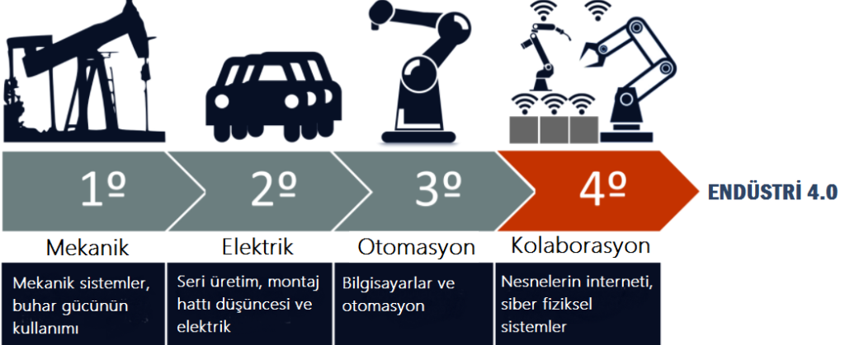
Endüstriyel Robotlara Giriş

Slide 4

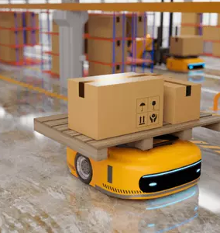

Endüstriyel kullanımda yaygın olarak kullanılan AGV'ler (Otonom Güdümlü Araçlar), otomatik olarak malzemeleri taşımak, yükleri yerinden almak ve belirlenmiş hedeflere teslim etmek için kullanılan otonom araçlardır. AGV'ler fabrikalarda, depolarda, lojistik merkezlerinde ve benzeri endüstriyel tesislerde yaygın olarak kullanılır.

Slide 5
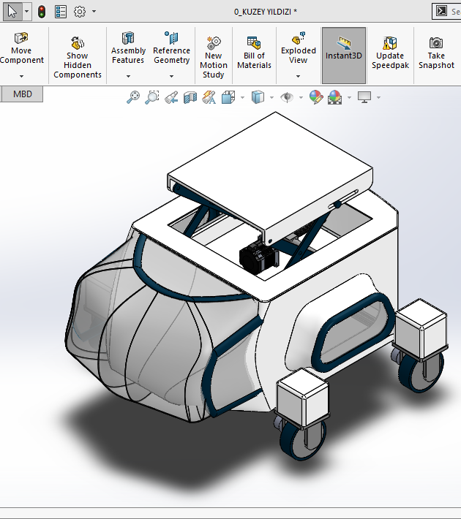
Tasarlanan Aracın Görevleri
Haritalandırma,
Yol takibi,
Engelden kaçınma,
Yük alma bırakma,
Fazla yük tespiti.

Slide 6
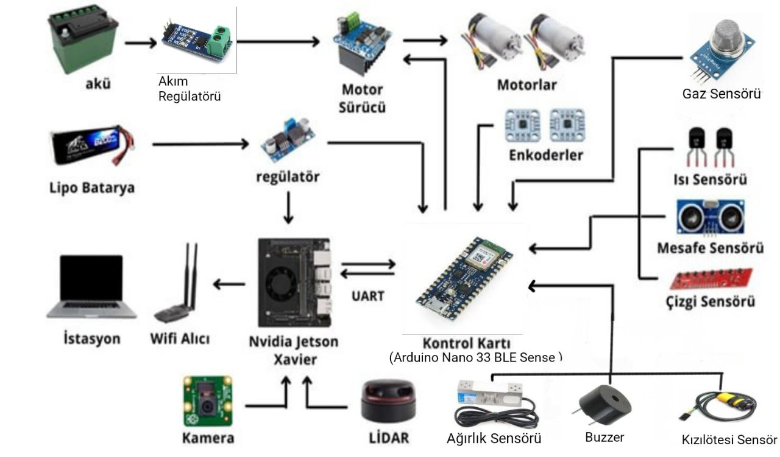
Elektronik ve Yazılım Tasarımı

Slide 7
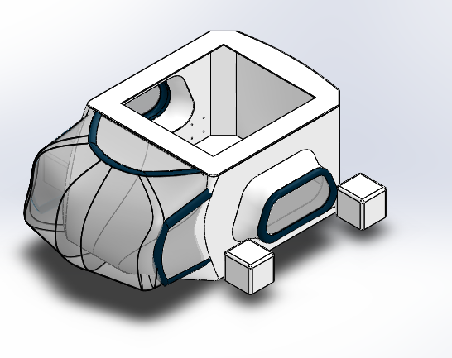
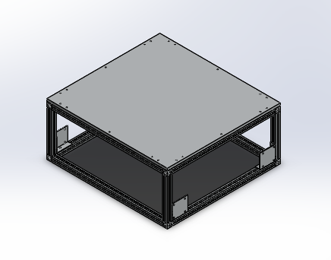
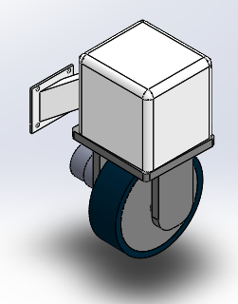
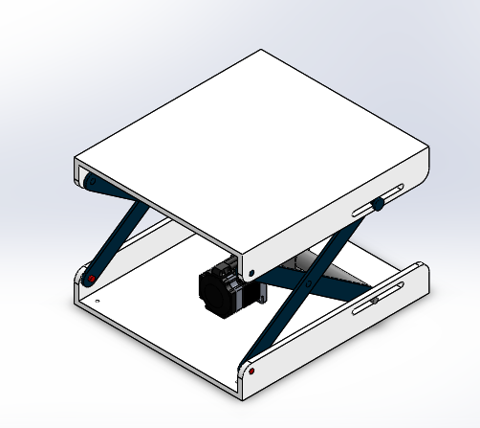

Mekanik Tasarım

Slide 8
KaROSer
Karbon Fiber malzeme
Yükseklik = 355 mm
Genişlik = 670 mm
Uzunluk = 885 mm

Slide 9
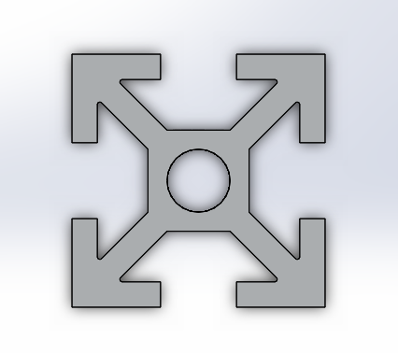
Şasi Tasarımı
Teknik Bilgiler
Sigma Profil
Minimum Yük Kaldırma = 150 Kg
Uzunluk = 460 mm
Genişlik=500 mm
Yükseklik=228 mm
20x20 Alüminyum Sigma Profil:
Hafiflik
Yüksek Dayanıklılık
Esneklik
Kolay işlenebilirlik

Slide 10
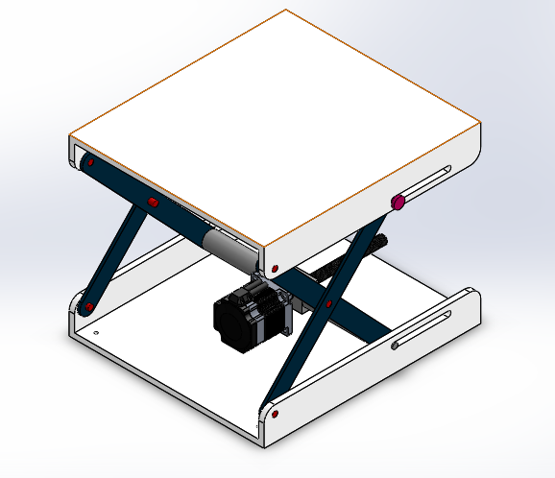
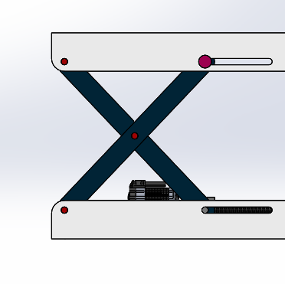
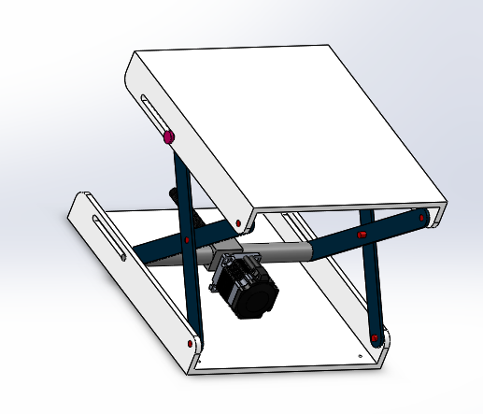
Kaldıraç Tasarımı
Yüksek yük taşıma kapasitesi,
İyi stabilite ,
Kompakt tasarım,
Esneklik,
Dayanıklılık,
Kullanım alanları genişliği.

Slide 11
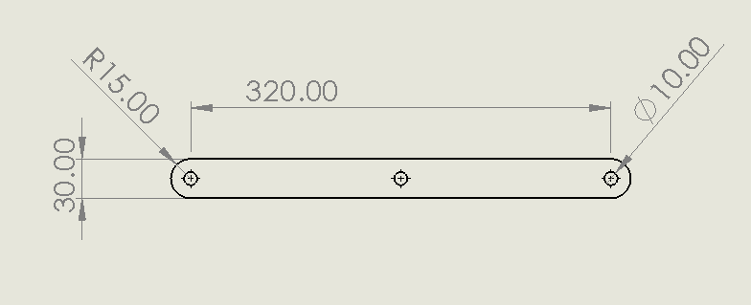
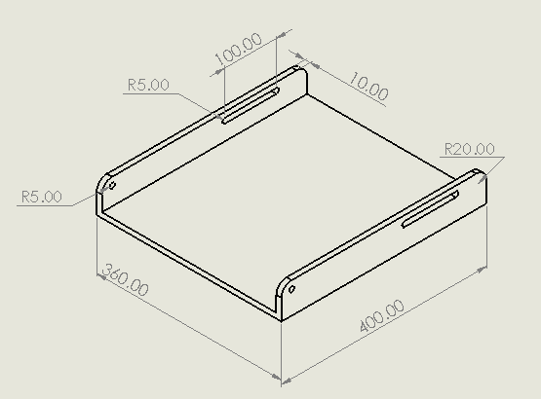
Makas
Platform
Çeliğin Özellikleri:
Yoğunluk ρ = 7.7 ÷ 8.1 [kg/dm3]
Elastiklik modülü E=190÷210 [GPa]
Poison oranı ν = 0.27 ÷ 0.30
Termal iletkenliği κ = 11.2 ÷ 48.3 [W/mK]
Termal genleşme α = 9 ÷27 [10-6 / K]
Alüminyumun Özellikleri:
Akma Dayanımı = 140 Mpa
Çekme Dayanımı = 180 Mpa
Uzama = % 10
Elastisite= 69 GPa

Slide 12
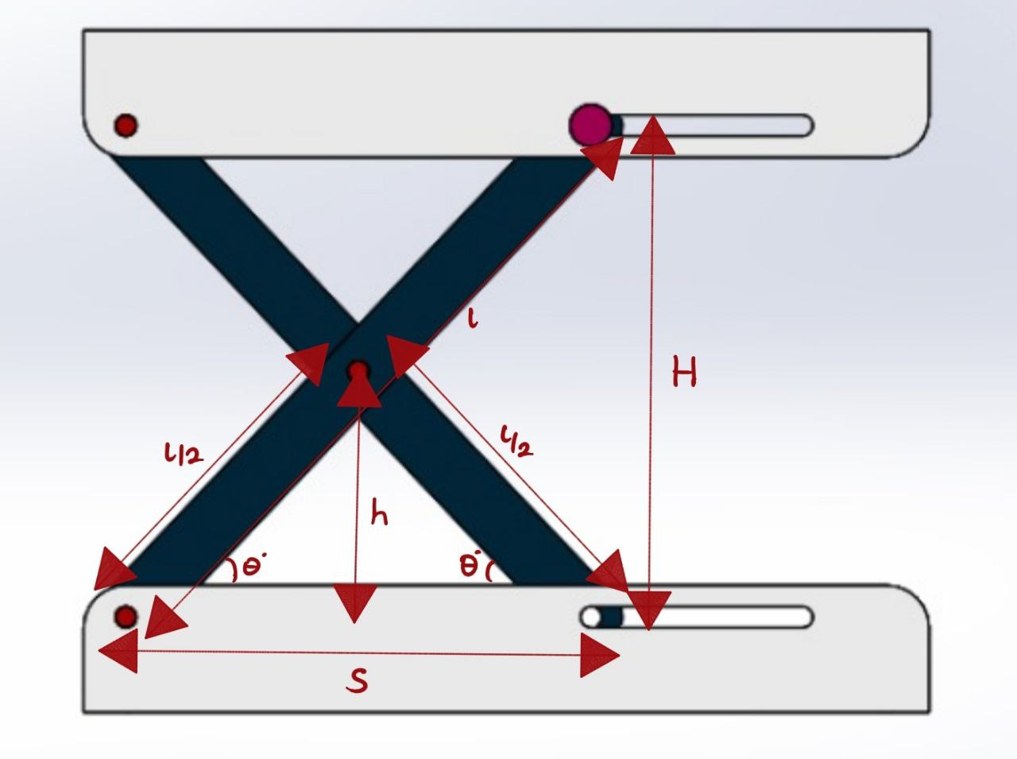
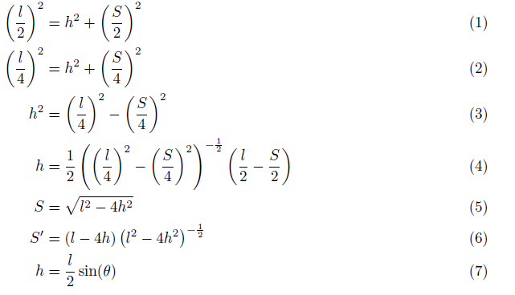
Kaldıraç Matematiği

Slide 13
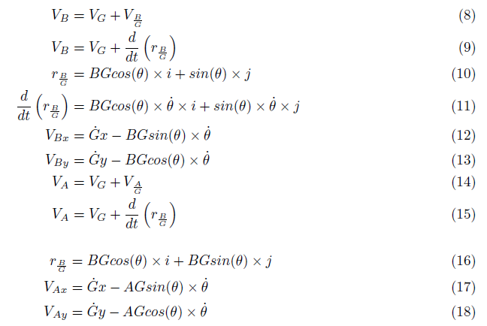

Slide 14
Teker Tasarımı
Alüminyum Üzeri Poliüretan Tahrik Tekerleği
Tekerleğin çapı 125mm,
Genişliği 40mm,
Yüksek ağırlıklara dayanaklılık,
Anti-patinaj .

Slide 15

Dinlediğiniz için Teşekkür Ederiz

